Slide 1
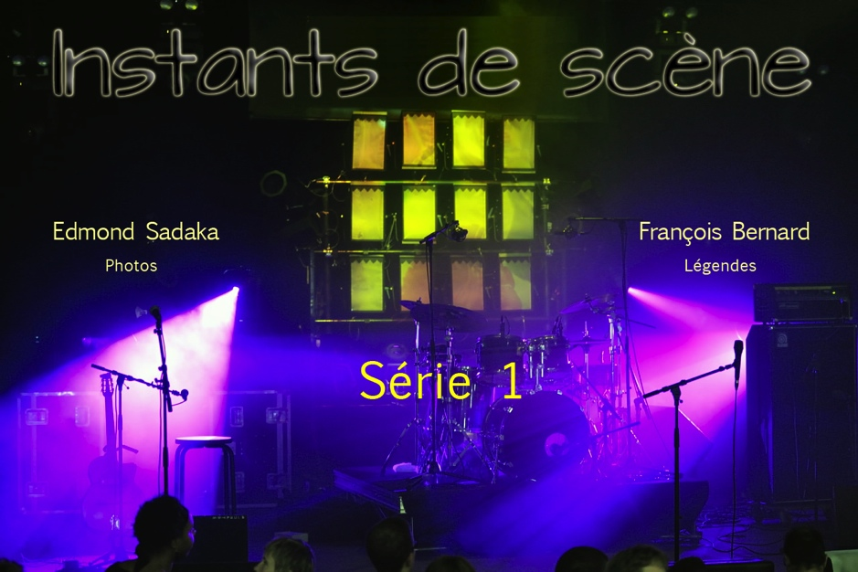

Slide 2
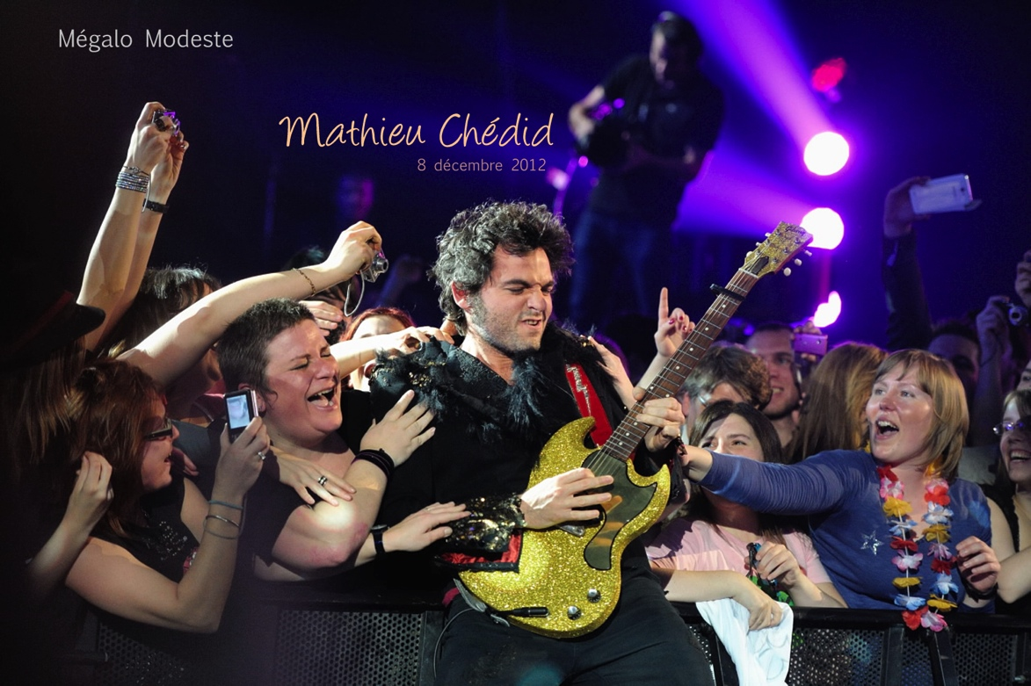

Slide 3
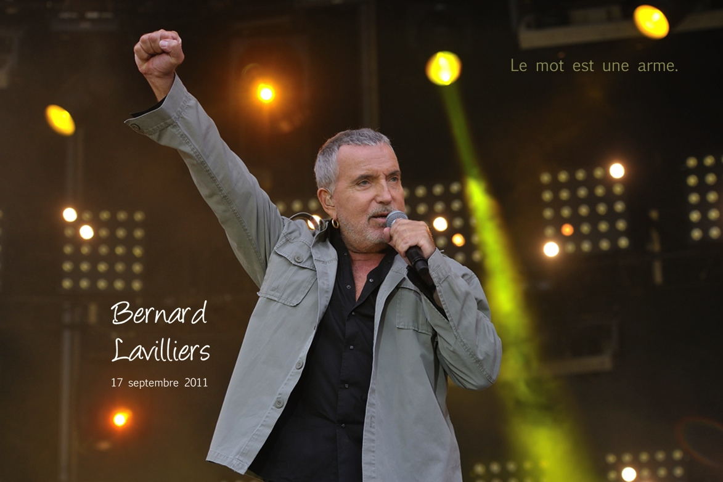

Slide 4


Slide 5
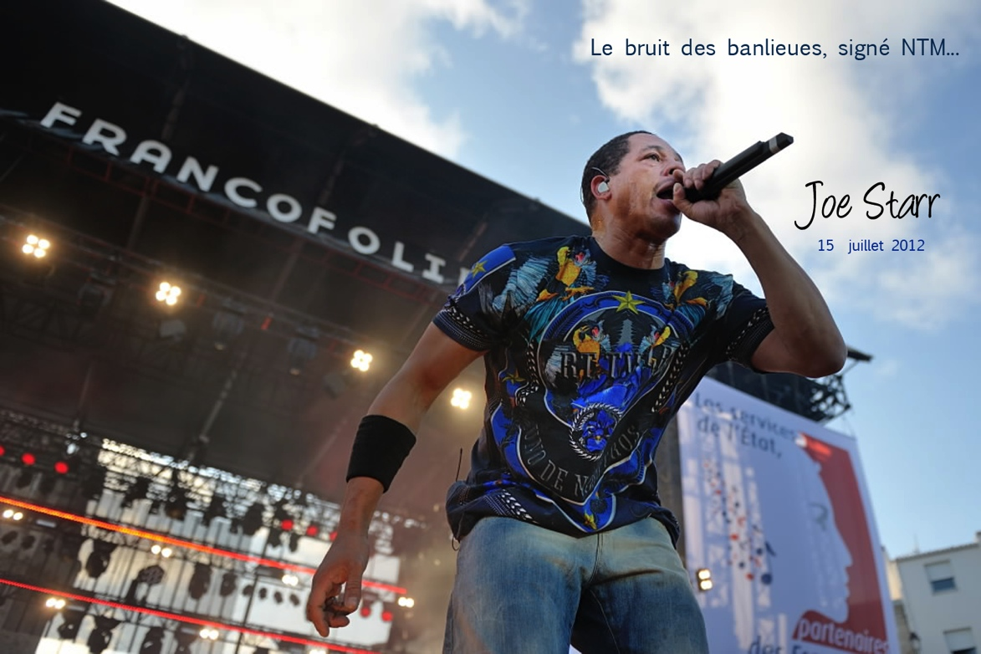

Slide 6
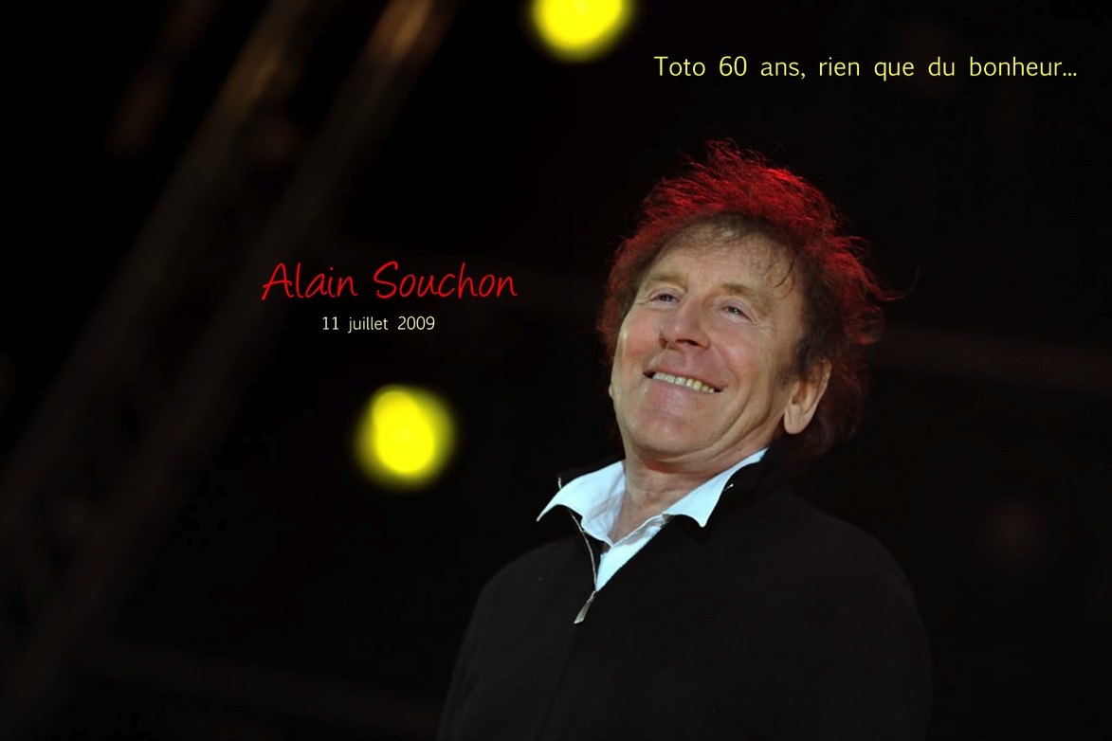

Slide 7
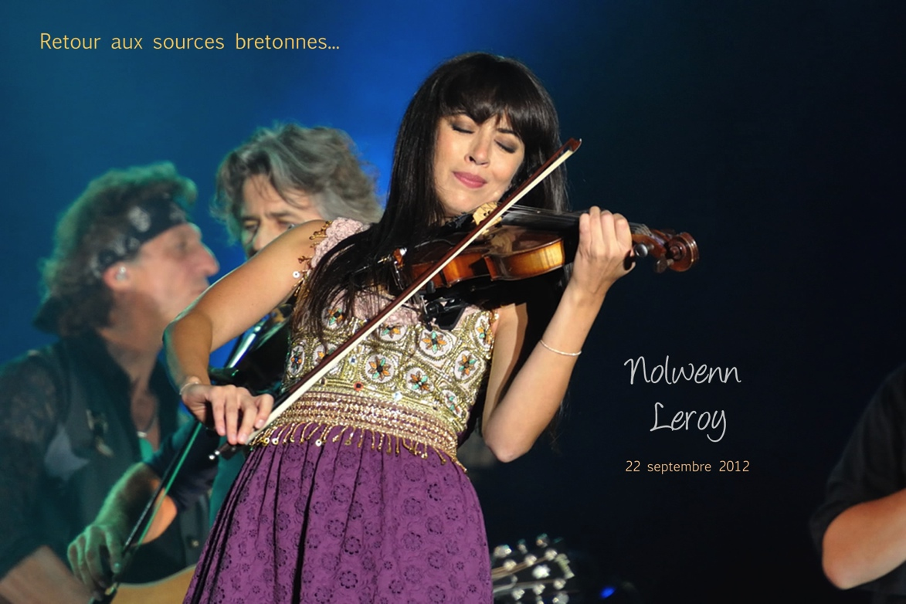

Slide 8


Slide 9
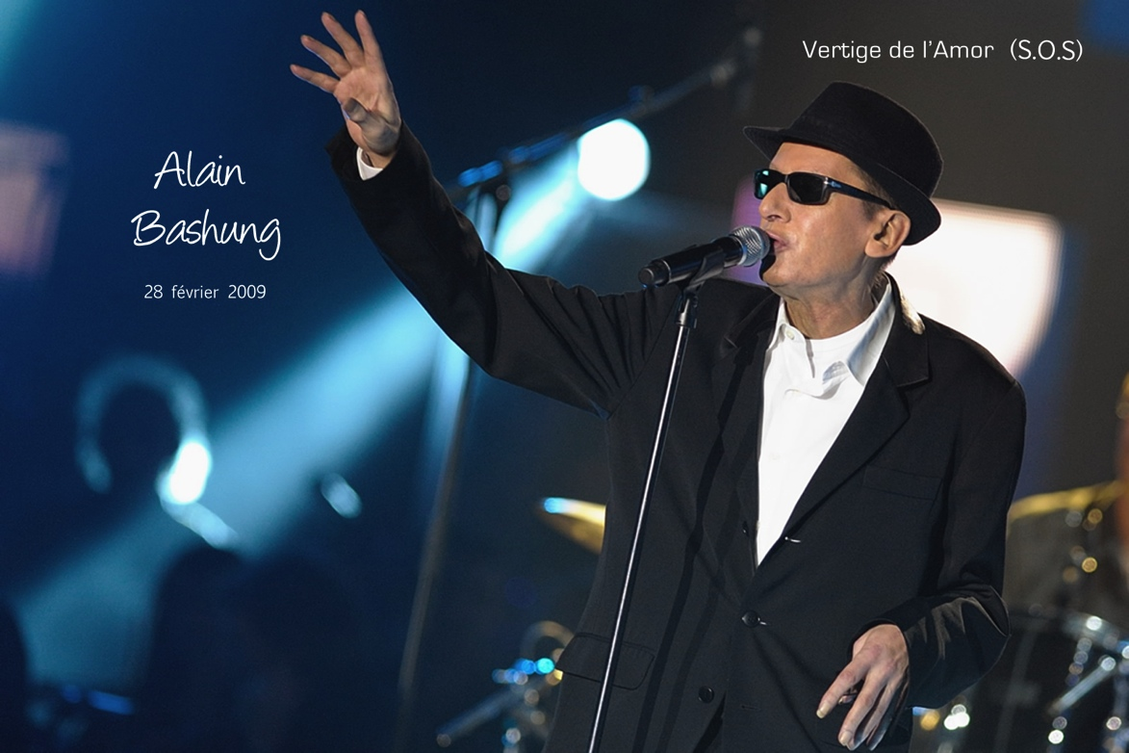

Slide 10


Slide 11


Slide 12
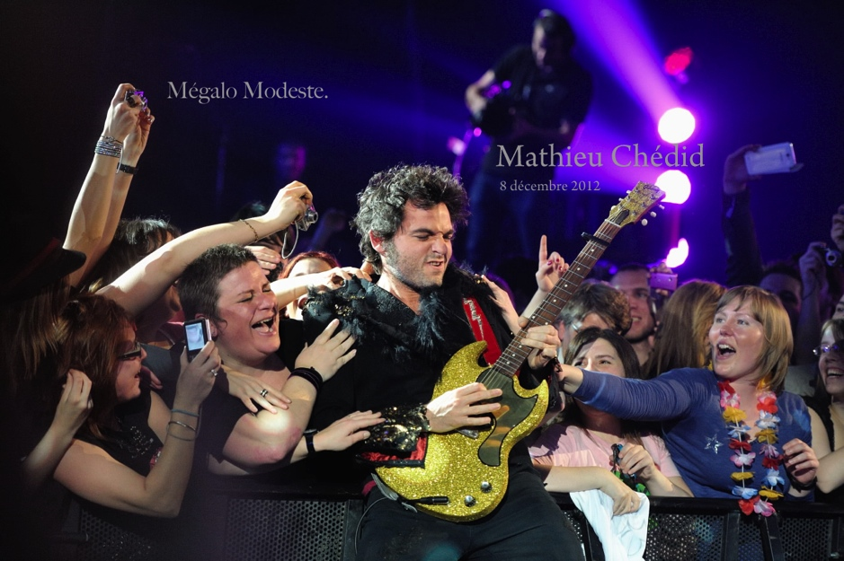
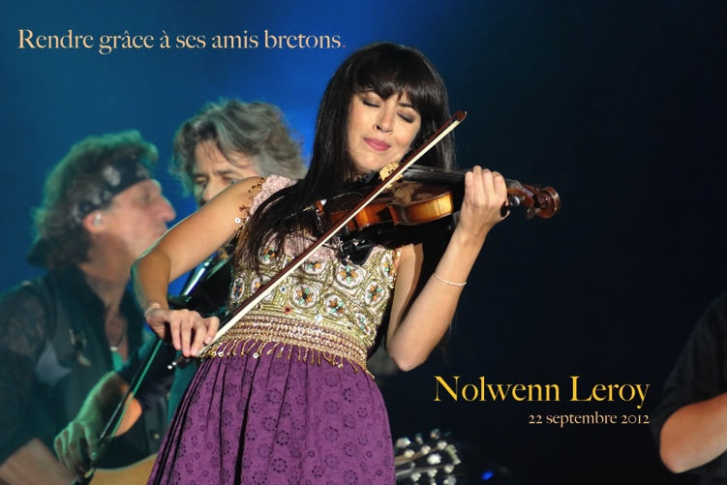
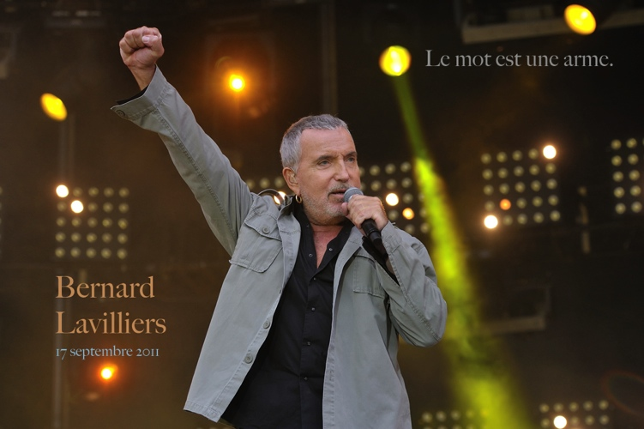


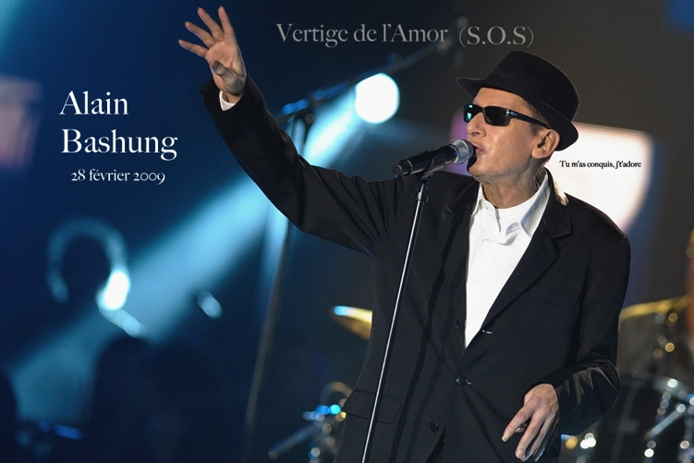

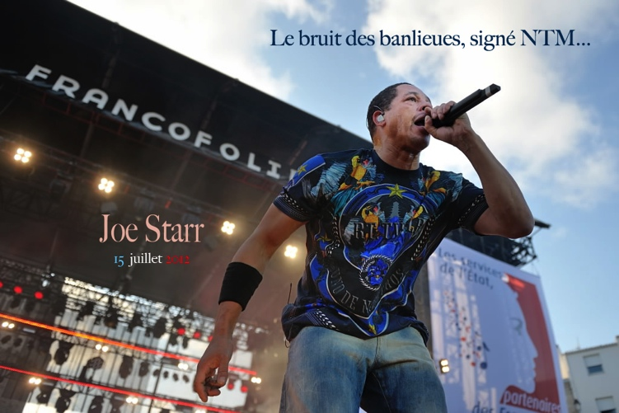
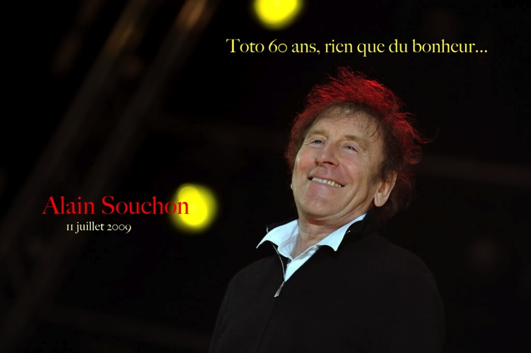

Merci à
Mathieu Chédid
Bernard Lavilliers
Ornette
Joe Starr
Alain Souchon
Nolwenn Leroy
Catherine Ringer
Alain Bashung
Vanessa Paradis
Jacques Higelin

Slide 13
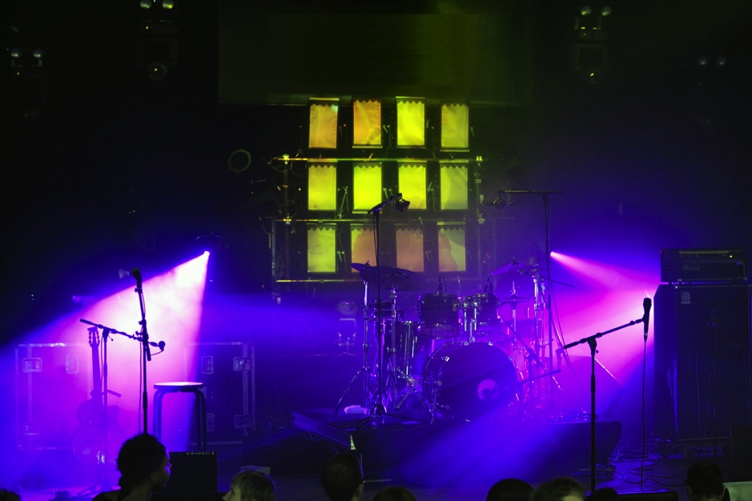
Photos
Légendes
Réalisation
Edmond Sadaka
François Bernard
Médiane
© Janvier 2013

